Slide 1
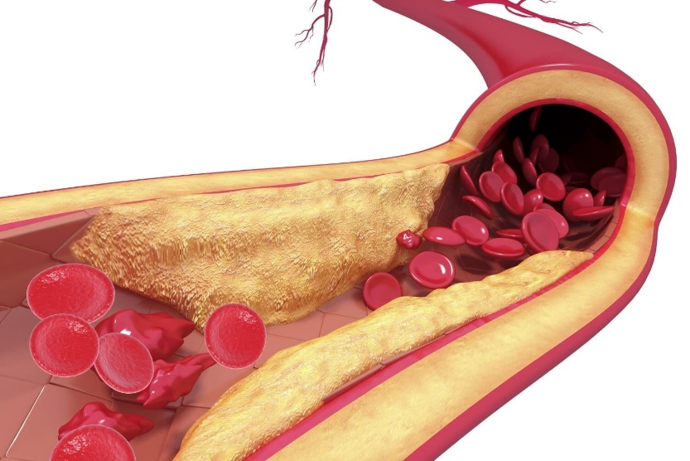
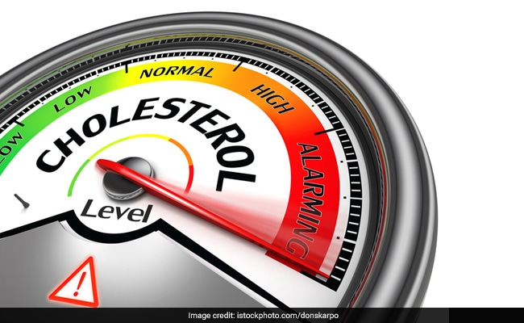
Hipolipidemik İlaçlar II
Hypolipidemic Drugs II

Slide 2
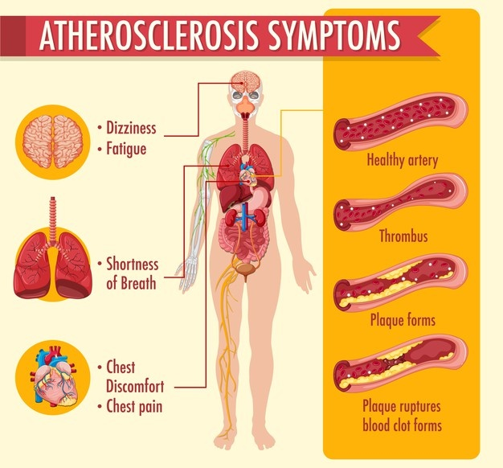

Slide 3
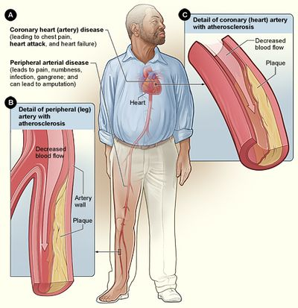

Slide 4
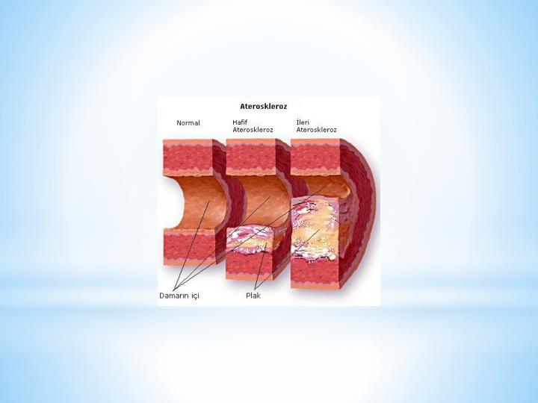
Hipolipidemik İlaçlar, hiperlipidemili hastalarda kronik olarak ağızdan uygulanmak suretiyle lipidemiyi azaltan ilaçlardır.
Arterlerde ateroskleroz gelişmesini yavaşlatmak, oluşmuşsa ilerlemesini yavaşlatmak ve özellikle koroner kalp hastalığı riskini azaltmak amacıyla kullanılırlar.
Hypolipidemic drugs are those drugs that reduce lipidemia by chronic oral administration in patients with hyperlipidemia.
They are used to slow the development of atherosclerosis in the arteries, to slow the progression of the arteries and to reduce the risk of coronary heart disease.

Slide 6
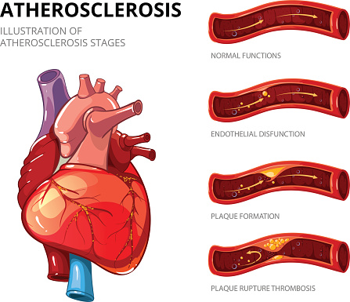
Hiperlipidemi ile Ateroskleroz arasındaki ilişki
Ateroskleroz ve onun en yaygın ve ölümcül sonucu olan koroner kalp hastalığı ile hiperkolesterolemi arasında yakın bir ilişki olduğu birçok epidemiyolojik incelemede gösterilmiştir.
Plazmada total kolesterol ve onun en büyük öğesi olan düşük dansiteli lipoprotein kolesterolu ile ateroskleroz arasındaki ilişkiyi gösteren epidemiyolojik bulgular şunlardır:
The relationship between hyperlipidemia and atherosclerosis
A close association between atherosclerosis and its most common and fatal outcome, coronary heart disease and hypercholesterolemia, has been shown in many epidemiological studies.
Epidemiological findings showing the relationship between total cholesterol in plasma and its major component, low-density lipoprotein cholesterol and atherosclerosis are as follows:

Slide 7
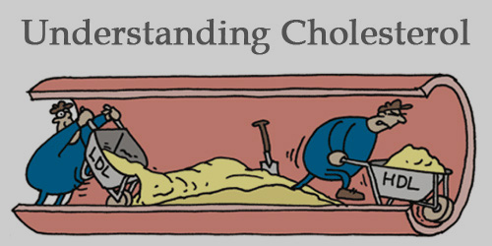

Slide 8
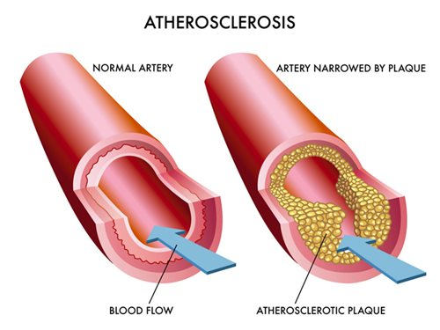
i. Aterokleroza bağlı arter hastalığı özellikle koroner hastalığı olan, kendi yaş gruplarındaki hastalara oranla daha yüksek serum kolesterol düzeyi gösterirler.
ii. Serum kolesterol düzeyi yüksek olan toplumlarda ateroskleroz ve komplikasyonları daha sık görülür.
iii. Deney hayvanlarını kolesterolden zengin olan ve böylece serum kolesterol düzeyini yükselten diyetle beslemek suretiyle, onların arterlerinde aterosklerotik lezyonlar oluşturmak mümkündür.
iv. Aterosklerozlularda intima altında toplanan, kolesterolden zengin lipidlerin oluşturdukları aterom plaklarındaki lipid bileşimi, serumdaki lipidlerin bileşimine paralellik gösterir.
Arterial disease due to atheroclerosis has a higher serum cholesterol level than patients in their age groups, especially those with coronary disease.
ii. Atherosclerosis and its complications are more common in populations with high serum cholesterol levels.
iii. It is possible to produce atherosclerotic lesions in their arteries by feeding the experimental animals with a diet rich in cholesterol, thereby increasing the serum cholesterol level.
iv. The lipid composition of atheroma plaques formed by cholesterol-rich lipids collected under intima in atherosclerosis is parallel to the composition of lipids in serum.

Slide 9
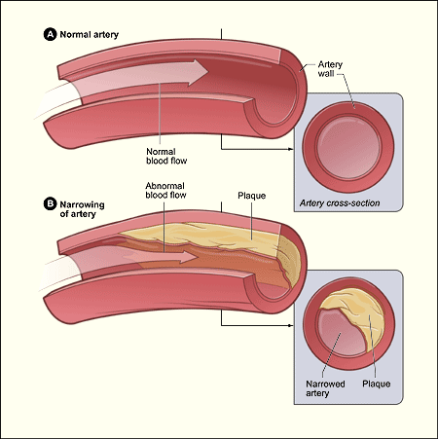
Ateroskleroz oluşmasında ilk basamağın endotel disfonksiyonu gelişmesi olduğunu gösteren deneysel kanıtlar elde edilmiştir.
Nitrik okside’e bağlı vasküler düz kasın duyarlılığının azaldığı gösterilmiştir.
Düz kas hücrelerinin mediadan intimaya göç etmeleri (migrasyonu), intimada proliferasyona uğramaları ve kandan damar çeperine monositlerin ve makrofajların infiltrasyonu gibi olaylar gelişir.
Buna bazı araştırıcılarca arterlerin kronik inflamatuvar bir hastalığı olduğu ileri sürülmüştür.
I. Arterial disease due to atheroclerosis has a higher serum cholesterol level than patients in their age groups, especially those with coronary disease.
ii. Atherosclerosis and its complications are more common in populations with high serum cholesterol levels.
ii. It is possible to produce atherosclerotic lesions in their arteries by feeding the experimental animals with a diet rich in cholesterol, thereby increasing the serum cholesterol level.
iv. The lipid composition of atheroma plaques formed by cholesterol-rich lipids collected under intima in atherosclerosis is parallel to the composition of lipids in serum.

Slide 10
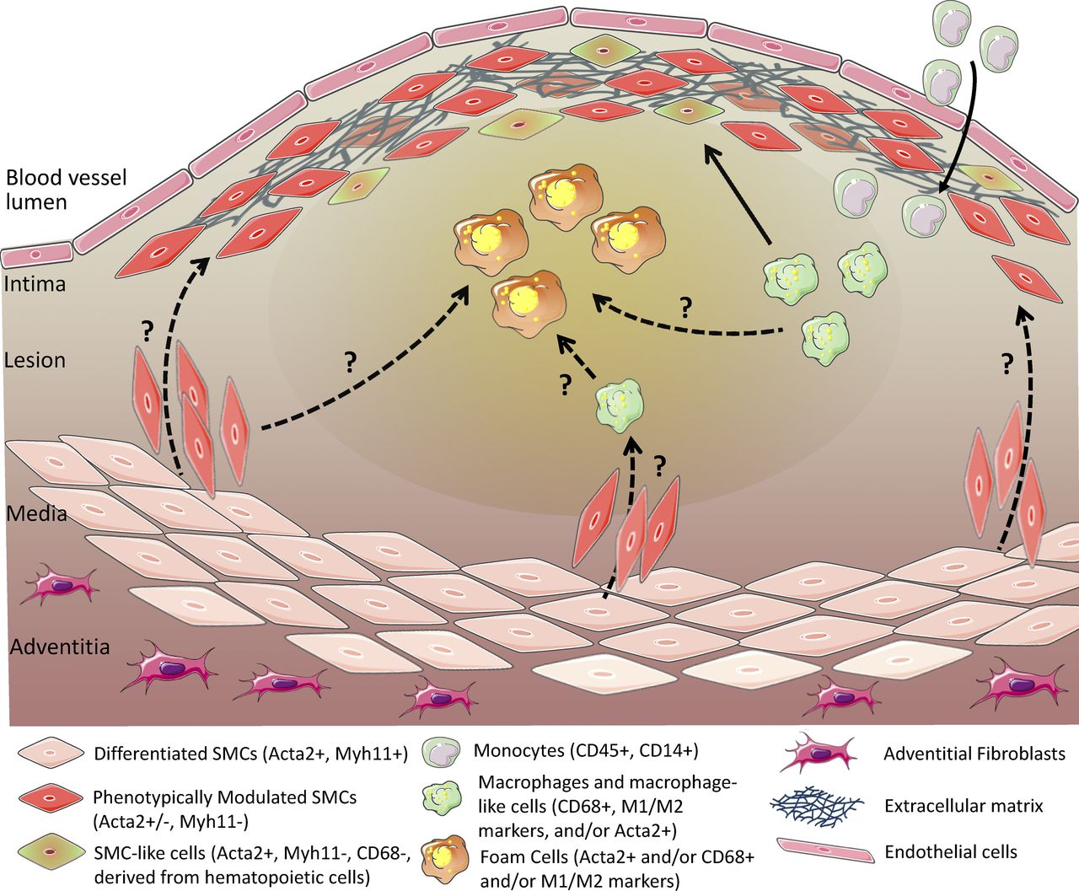
Makrofajlar damar çeperinde kolesterol ile doldurularak köpük hücrelerine dönüştürülürler.
Tam gelişmiş bir aterosklerozun tipik göstergesi aterom plaklarıdır.
Intimada esas olarak köpük hücreleri ile infiltre olmuş ve proliferasyona uğramış düz kas hücrelerinden ibarettir.
Macrophages are converted to foam cells by filling with cholesterol in the vessel wall.
Typical signs of a fully developed atherosclerosis are atheroma plaques. Intima consists mainly of smooth muscle cells infiltrated and proliferated by foam cells.

Slide 11
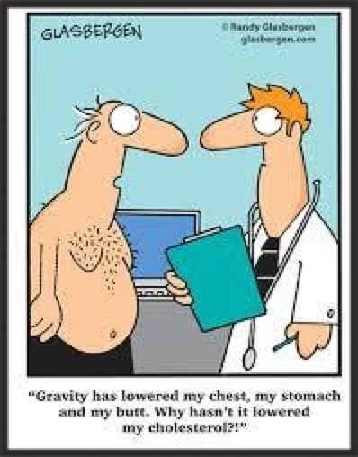

Slide 12
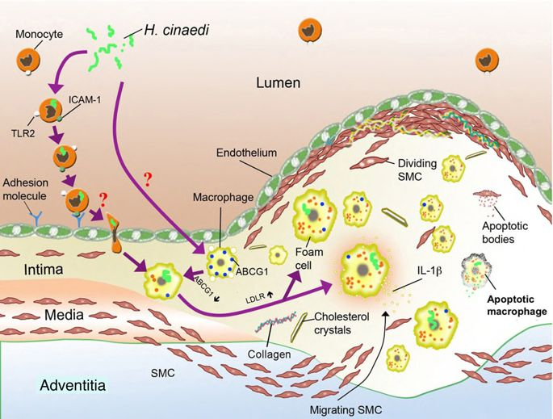
Aterom plakları arter lümeninde daralma yapar ve daha öteye ya da ileriye giden kan akımını azaltarak iskemiye bağlı semptomları tetiklerler.
Plaklar lümenin bir tarafını daraltan eksentrik plak veya onu çepeçevre daraltan konsentrik plak şeklinde olurlar.
NO ve prostasiklinin üretimi ve salıverilmesi azalmıştır.
Atheroma plaques narrow the artery lumen and reduce further blood flow, triggering symptoms due to ischemia.
The plates are in the form of an eccentric plate that narrows one side of the lumen or a concentric plate that narrows it all around.
Production and release of NO and prostacyclin were reduced.

Slide 13
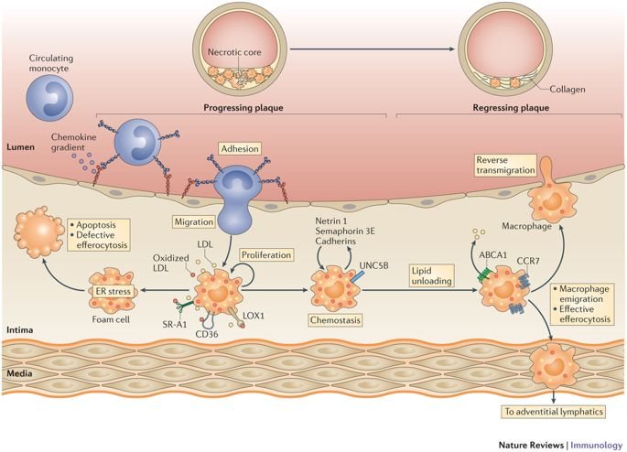
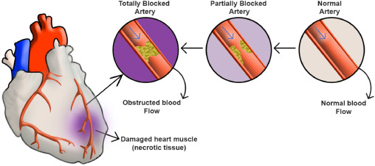
Kronik olarak tıkanıklığa yol açan intakt bir plağın yarılması, plak üstünde trombus oluşumunu daha da kolaylaştırır ve oluşan trombus tarafından arter tamamıyle tıkanabilir; böylece akut olarak tam tıkanma belirtileri ortaya çıkar (Akut myokard infarktüsünde olduğu gibi).
The cleavage of an intact plaque that leads to a chronic obstruction facilitates thrombus formation on the plaque, and the artery may be completely occluded by the thrombus formed; thus acute signs of complete obstruction (as in acute myocardial infarction)

Slide 14
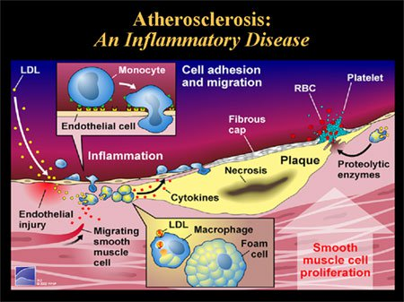
Kanın pıhtılaşma eğilimi artmıştır (faktör VII ve özellikle fibrinojen düzeyi).
Hipolidemik ilaçlara ateroskleroza yol açan risk faktörlerinden sadece birini (hiperkolesterolemiyi) düzeltirler.
Diğer risk faktörleri için de birlikte tedavi uygulanır.
Blood has a tendency to coagulate (factor VII and especially fibrinogen levels).
Hypolidemic drugs correct only one of the risk factors leading to atherosclerosis (hypercholesterolemia).
Co-treatment is also used for other risk factors.

Slide 15
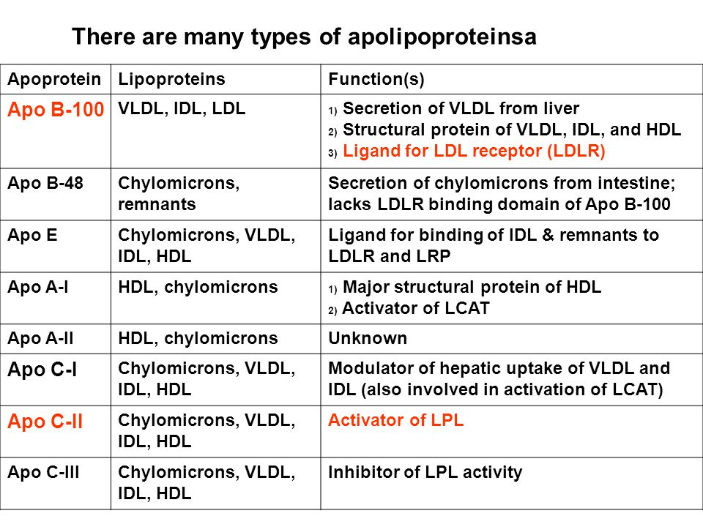
Apoproteinlerin tipleri
A-I, A-II,A-III, apoB48, apoB100, apo C-I, C-II, apo D ve apoE.
Vücutta lipoproteinlerin hücreler arasında taşınmasında ve hücrelere up-take yapılmasında en önemli rolu oynayan apoproteinler apoprotein B (Apo-B) lerdir.
Types of apoproteins A-I, A-II, A-III, apoB48, apoB100, apo C-I, C-II, apo D and apoE. Apoproteins B (Apo-B) are the most important apoproteins that play a role in transporting lipoproteins between cells and taking up-taking cells.

Slide 17
Hipolipidemik ilaçların Sınıflandırılması
Classification of hypolipidemic drugs

Slide 20
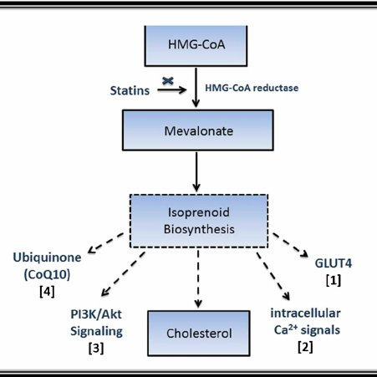
A.Lipoprotein sentezini azaltan ilaçlar
1. HMG-KoA redüktaz inhibitörleri (Statinler)
HMG-KoA redüktaz, insanda hepatik ve ekstrahepatik kolesterol biosentezinde hız kısıtlayıcı basamağı oluşturan HMG-KoA’nın mevalonat’a dönüşmesi olayını katalize eder.
Drugs that reduce lipoprotein synthesis
1. HMG-CoA reductase inhibitors (Statins)
HMG-CoA reductase catalyzes the conversion of HMG-CoA to mevalonate, a rate-limiting step in the biosynthesis of hepatic and extrahepatic cholesterol in humans.

Slide 22
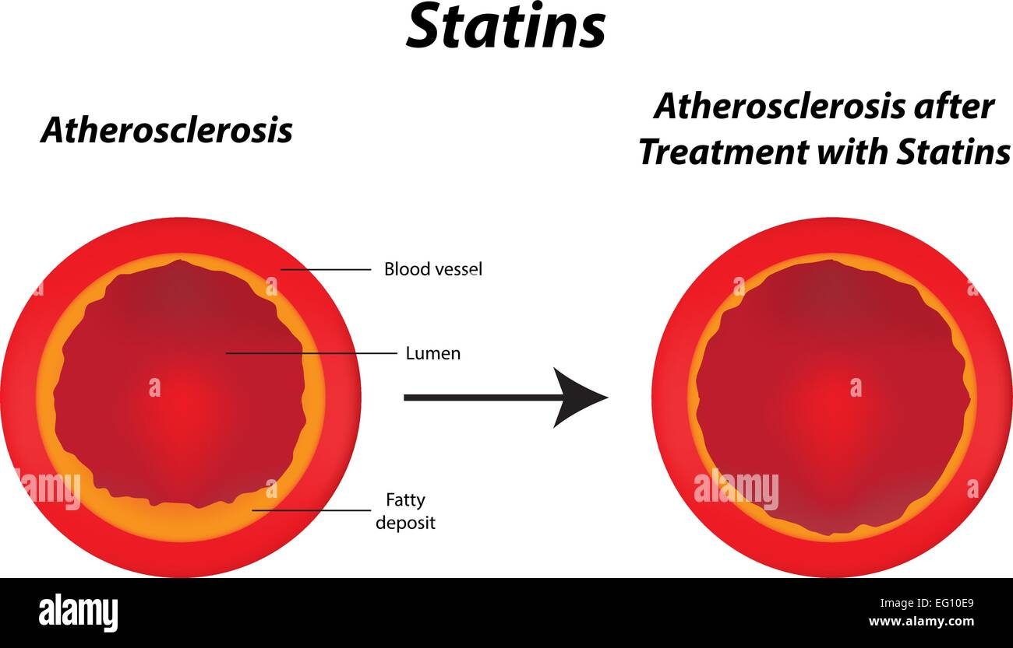
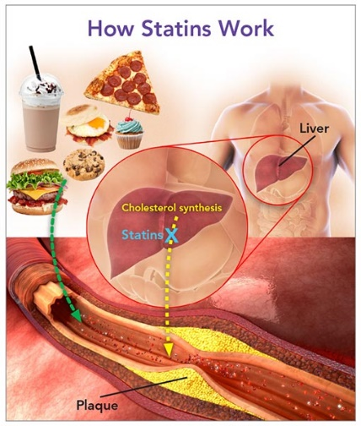
Statinler (HMG-CoA redüktaz inhibitörleri), damar hastalıklarıyla en güçlü bağlantılara sahip kolesterol olan LDL'yi düşürmek için özellikle uygundur. Standart dozların kullanıldığı çalışmalarda, kullanılan spesifik statine bağlı olarak statinlerin LDL-C'yi %18 ila %55 oranında düşürdüğü bulunmuştur.
Statinler ile kas hasarı (miyopati ve rabdomiyoliz) riski vardır. Hiperkolesterolemi 70 yaşından büyük kişilerde mortalite için bir risk faktörü değildir ve statin ilaçlarından kaynaklanan riskler 85 yaşından sonra daha fazla artmaktadır.
Statins (HMG-CoA reductase inhibitors) are particularly well suited for lowering LDL, the cholesterol with the strongest links to vascular diseases.
In studies using standard doses, statins have been found to lower LDL-C by 18% to 55%, depending on the specific statin being used.
A risk exists of muscle damage (myopathy and rhabdomyolysis) with statins. Hypercholesterolemia is not a risk factor for mortality in persons older than 70 years and risks from statin drugs are more increased after age 85.^{[2]}

Slide 23
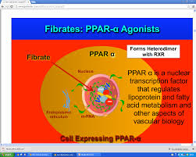
Fibratlar hipertrigliseridemi için endikedir.
Fibratlar tipik olarak trigliseritleri %20 ila %50 oranında düşürür.
İyi kolesterol HDL seviyesi de yükselir. Fibratlar, LDL'yi genel olarak statinlerden daha düşük bir dereceye kadar düşürebilir.
Statinlere benzer şekilde, kas hasarı riski vardır.
Niasin, fibratlar gibi, trigliseritleri %20-50 oranında düşürmek için de çok uygundur.
Ayrıca LDL'yi %5–25 oranında düşürebilir ve HDL'yi %15–35 oranında artırabilir.
Niasin hiperglisemiye neden olabilir ve ayrıca karaciğer hasarına neden olabilir.
Niasin türevi acipimox da LDL'de mütevazı bir azalma ile ilişkilidir.
Fibrates are indicated for hypertriglyceridemia. Fibrates typically lower triglycerides by 20% to 50%. Level of the good cholesterol HDL is also increased. Fibrates may decrease LDL, though generally to a lesser degree than statins. Similar to statins, the risk of muscle damage exists.
Niacin, like fibrates, is also well suited for lowering triglycerides by 20–50%. It may also lower LDL by 5–25% and increase HDL by 15–35%. Niacin may cause hyperglycemia and may also cause liver damage. The niacin derivative acipimox is also associated with a modest decrease in LDL.

Slide 24
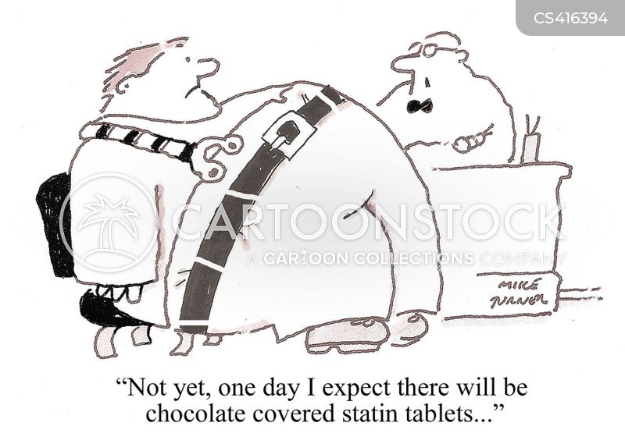

Slide 26
Bu olay sonucu karaciğer hücrelerindeki kolesterol ve lipoprotein düzeyinin düşmesi bu hücrelerin yüzeyindeki LDL reseptörlerinin dansitesindeki artmaya yol açar. (reseptör up-regülasyonu).
Böylece söz konusu ilaçlar hem lipoprotein sentezini azaltmak ve hem de apo-B içeren lipoproteinlerin (başta terojenik LDL olmak üzere) karaciğer hücrelerine ve diğer hücrelere girişini ve orada yıkımını artırmak katabolizmasını) suretiyle kolesterolemiyi düşürürler.
Öte yandan LDL (yüksek dansiteli lipoprotein) düzeyinde artma yaparlar.
As a result of this event, the decrease in cholesterol and lipoprotein levels in liver cells leads to an increase in the density of DDL receptors on the surface of these cells. (receptor up-regulation).
Thus, these drugs reduce cholesterolemia both by reducing lipoprotein synthesis and by increasing (catabolism) the entry and destruction of apo-B containing lipoproteins (particularly atherogenic LDL) into liver cells and other cells. On the other hand, they increase YDL (high density lipoprotein) level.

Slide 27
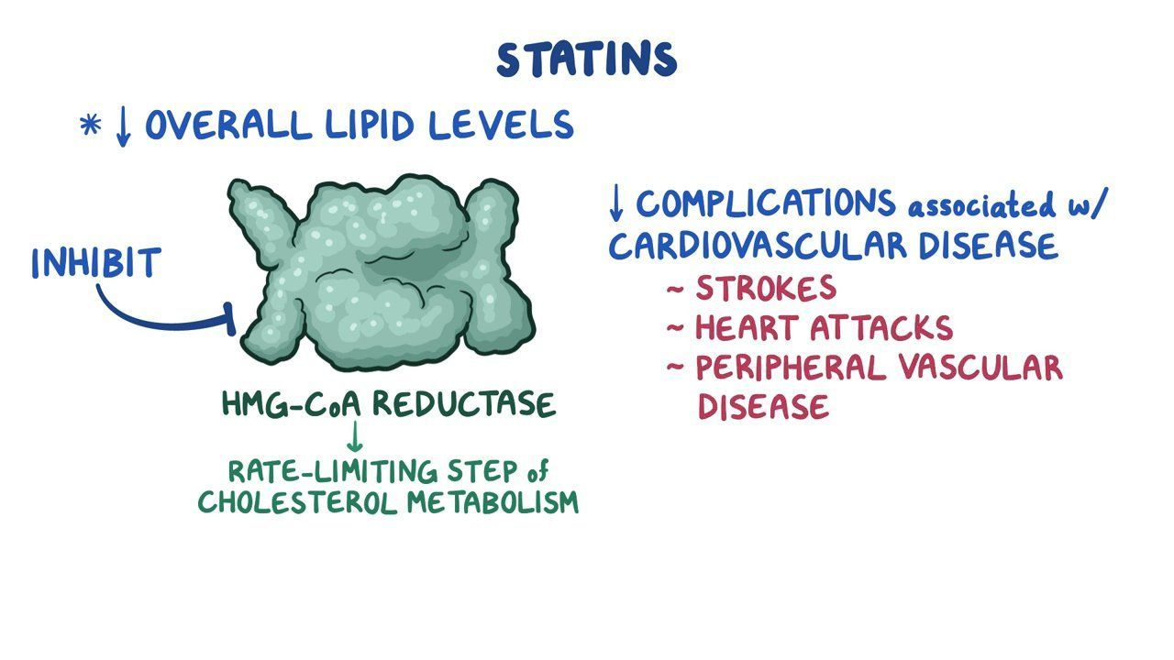
Kolesterol düşürmenin ötesinde, son araştırmalar, statinlerin kolesterolden bağımsız veya "pleiotropik" etkilerinin bazılarının şunları içerdiğini göstermektedir:
endotel fonksiyonunun iyileştirilmesi,
aterosklerotik plakların stabilitesini arttırmak,
oksidatif stres ve
inflamasyonu azaltmak, trombojenik yanıtı inhibe eder.
Ayrıca, statinlerin bağışıklık sistemi, CNS ve kemik üzerinde yararlı ekstrahepatik etkileri vardır.
Beyond cholesterol lowering , recent studies indicate that some of the cholesterol-independent or "pleiotropic" effects of statins involve:
improving endothelial function,
enhancing the stability of atherosclerotic plaques,
decreasing oxidative stress and inflammation,
inhibiting the thrombogenic response.
Furthermore, statins have beneficial extrahepatic effects on the immune system, 31 CNS, and bone.

Slide 28
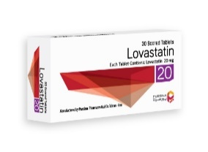
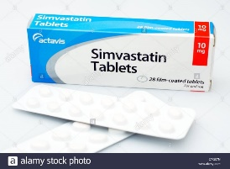
Penicillium citrinum’dan elde edilen MEVASTATİN,
Aspergillus terreus’tan elde edilen
LOVASTATİN,
Nocardia autotrophica’dan elde edilen,
SİMVASTATİN fungal kaynaklı doğal maddelerdir.
MEVASTASTINE obtained from Penicillium citrinum,
Aspergillus terreus Lovastatin,
Nocardia autotrophica, Simvastatin is a natural substance of fungal origin.

Slide 29
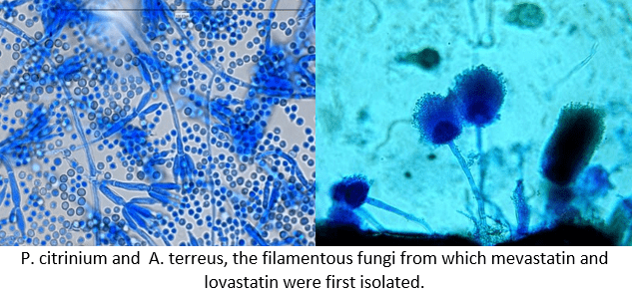
Mevastatin, mevalonik asit yolu yoluyla kolesterol biyosentezi yolunda hız sınırlayıcı adımı katalize eden enzim olan HMG-CoA redüktazını yarısmalı bir şekilde inhibe ederek hepatik kolesterol üretimini düşürür.
Hepatik kolesterol seviyeleri düştüğünde, düşük yoğunluklu lipoprotein (LDL) kolesterol alımının artmasına neden olur ve dolaşımdaki kolesterol seviyelerini düşürür.
Ayrıca mevastatinin, farelerde sağlıklı bir kardiyovasküler sistemi sürdürmek için gerekli olan endotelyal nitrik oksit sentazını (eNOS) yukarı regüle ettiği de gösterilmiştir.
Mevastatin acts to lowers hepatic production of cholesterol by competitively inhibiting HMG-CoA reductase, the enzyme that catalyzes the rate-limiting step in the cholesterol biosynthesis pathway via the mevalonic acid pathway. When hepatic cholesterol levels are decreased it causes an increased uptake of low density lipoprotein (LDL) cholesterol and reduces cholesterol levels in the circulation.^{[8]} It has also been shown that mevastatin upregulates endothelial nitric oxide synthase (eNOS) in mice, which is essential for maintaining a healthy cardiovascular system.^{[9]}

Slide 30
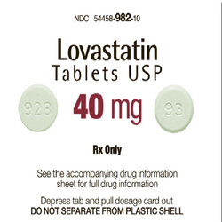
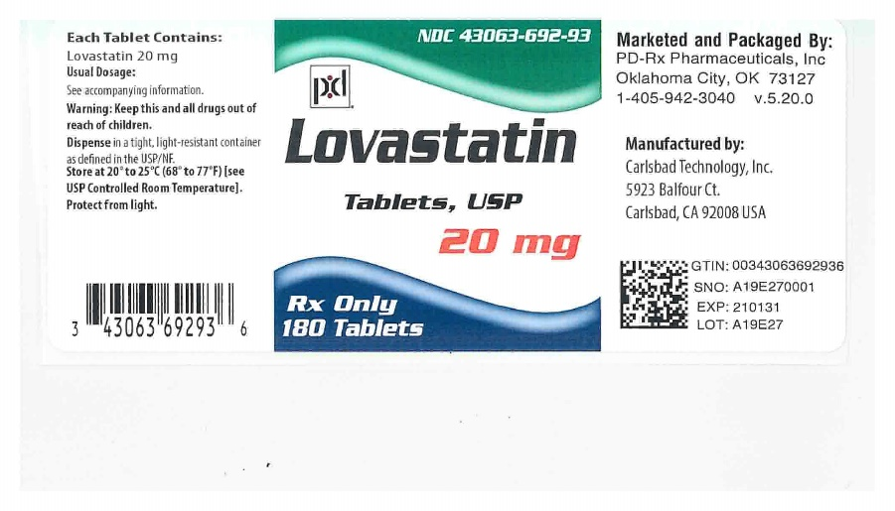
Lovastatin, statin grubuna dahil olan bir maddedir. Statin türev ilaçların prototipidir.
Diyet yolu ile vücuda alınan bu madde, kolesterolün üretimini engelleyerek kandaki kolesterolün azalmasını sağlar.
Böylelikle hiperkolesterolemi ile birlikte kardiyovasküler hastalıkların oluşma riski azaltır.
Lovastatin doğada kavak mantarı ile kırmızı maya pirincinde bulunmaktadır.
Plazma DDL kolesterolu ve total kolesterol düzeyini 4-6 haftalık bir oral uygulama ile doza bağımlı bir şekilde belirgin derecede düşürür.
Günde 40 mg dozunda verildiğinde yaptığı düşme %30 dolayında bulunmuştur.
GI’dan iyi absorbe edilir eliminasyonu yavaştır.
Bu nedenle günlük dozu bir veya iki kezde yemek sırasında alınabilir.
Lovastatin is a substance included in the statin group.
This substance, which is taken into the body through diet, prevents the production of cholesterol and reduces cholesterol in the blood. Thus, the risk of cardiovascular diseases with hypercholesterolemia can be reduced. Lovastatin is naturally found in poplar mushrooms and red yeast rice.
Lovastatin It is the prototype of a statin drug derivative. Plasma LDL cholesterol and total cholesterol in a way that significantly reduces dose dependent oral administration period of 4-6 weeks. When he was given 40 mg daily, his decrease was found to be around 30%. It is well absorbed from GI and its elimination is slow. Therefore, the daily dose can be taken once or twice during meals.
Lovastatin

Slide 31
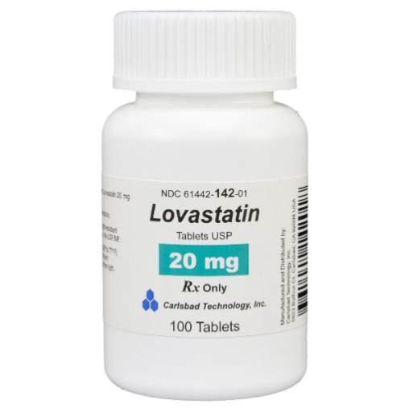
Vücut lovastatine genellikle iyi tolerans gösterir.
Ancak çok seyrek de olsa yan etkileri görülebilmektedir.
Kreatin fosfatın yükselmesi, şişkinlik, karın ağrısı, kabızlık, ishal, kas ağrısı veya ağrıları, hazımsızlık, halsizlik, bulanık görme, kızarıklık, baş dönmesi bu yan etkilere örnek gösterilebilir.
Yine tüm statin grubuna dahil ilaçlarda da görüldüğü gibi nadiren miyopati, hepatotoksisite (karaciğer hasarı), dermatomiyosite veya rabdomiyolize neden olabilir.
Beklenmeyen bir yan etki görüldüğünde müdahale edilmez ise yaşamı tehdit edebilecek sonuçlar doğabilir.
The body generally tolerates lovastatin well. However, side effects can be seen, albeit very rarely. Examples of these side effects are elevation of creatine phosphate, bloating, abdominal pain, constipation, diarrhea, muscle aches or pains, indigestion, weakness, blurred vision, redness, and dizziness. It can rarely cause myopathy, hepatotoxicity (liver damage), dermatomyositis or rhabdomyolysis, as is seen in all drugs included in the statin group. If an unexpected side effect is not intervened, life-threatening results may occur.

Slide 32
3 gün önceki haber
Kolesterol düşürücü ilaçlar. Hess, "En sevdiğiniz meyve suyundan bir bardak simvastatin [Zocor] veya lovastatin [Mevacor] ile karıştırıldığında tehlikeli etkilere yol açabilir" diyor.
Simvastatin ile karıştırıldığında, kızılcık suyu hepatit (karaciğer iltihabı) veya miyopati (kas zayıflığı) ve kas dokusunun parçalanmasına ve kana zarar veren proteinin salınmasına neden olan ciddi bir durum olan rabdomiyoliz riskini artırabilir.
Hess, "Kızılcık suyu simvastatin ile tüketildiğinde, hastalar sarı cilt veya gözler, koyu renkli idrar veya soluk dışkı gibi açıklanamayan kas ağrılarını veya hepatit semptomlarını derhal sağlık uzmanlarına bildirmelidir" diyor.
"Benzer şekilde, greyfurt suyu hem simvastatin hem de lovastatin ile miyopati veya rabdomiyolize yol açabilen köklü bir etkileşime sahiptir. Meyve suyu yerine greyfurt yemek etkileşimi engellemez.”
Cholesterol lowering medications. “A glass of your favorite fruit juice may lead to dangerous effects if mixed with simvastatin [Zocor] or lovastatin [Mevacor],” Hess says. When mixed with simvastatin, cranberry juice could increase the risk of hepatitis (liver inflammation) or myopathy (muscle weakness), and rhabdomyolysis, a serious condition that results in muscle tissue breaking down and damaging protein being released into the blood, she says.
“When cranberry juice is consumed with simvastatin, patients should promptly report any unexplained muscle pain or symptoms of hepatitis, such as yellow skin or eyes, dark-colored urine, or pale stools to their health-care provider,” Hess says. “Similarly, grapefruit juice has a well-established interaction with both simvastatin and lovastatin that can lead to myopathy or rhabdomyolysis. Eating a grapefruit instead of drinking the juice will not avoid the interaction.”

Slide 33
Daha yaygın olarak reçete edilen atorvastatine (Lipitor) gelince, hastaların günde 1,2 litreden (40 onstan biraz fazla) fazla greyfurt suyu içmemesi gerektiğini söylüyor.
Bu, beş taze greyfurt eşdeğeri olacaktır, “ancak bu etkileşimi önlemek için greyfurtu mümkün olduğunca sınırlamak en iyisidir” diyor.
As for the more commonly prescribed atorvastatin (Lipitor), patients should not drink more than 1.2 liters (a little more than 40 ounces) of grapefruit juice daily, Hess says. This would be the equivalent of five fresh grapefruits, “but it is best to limit grapefruit as much as possible to avoid this interaction,” she says.

Slide 34
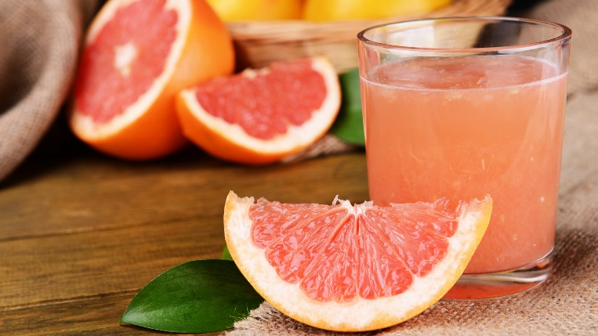
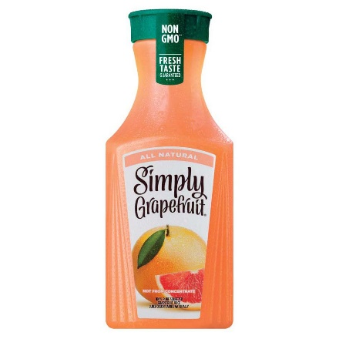
Medical News Today, Feb 16, 2021
Statinler, insanların kolesterolü düşürmek ve kalp hastalıklarını tedavi etmek için aldıkları yaygın ilaçlardır.
Ancak greyfurt suyundaki bileşiklerle etkileşime girebilirler ve bazı durumlarda bu etkileşim tehlikeli olabilir.
Statins are a common medications people take to lower cholesterol and treat heart disease.
However, they may interact with compounds in grapefruit juice, and in some cases, this interaction can be dangerous.

Slide 35
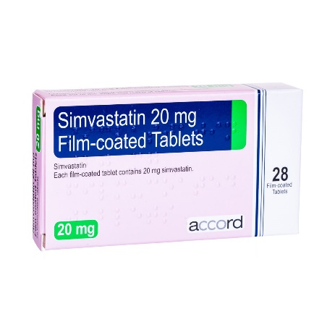
Simvastatin
Ön ilaçtır.
Etki profili lovastatin’e benzer.
Ancak HMG-KoA redüktaza affinitesi ve gravimetrik etki gücü lovasatinin’kine göre yüksektir.
Günde 1-2 kez 10- 20 mg dozunda ağızdan kullanılır.
Simvastatin
It's a prodrug.
The effect profile is similar to lovastatin.
However, the affinity to HMG-CoA reductase and its gravimetric potency are higher than those of lovasatin.
It is used orally at a dose of 10-20 mg 1-2 times a day.

Slide 36
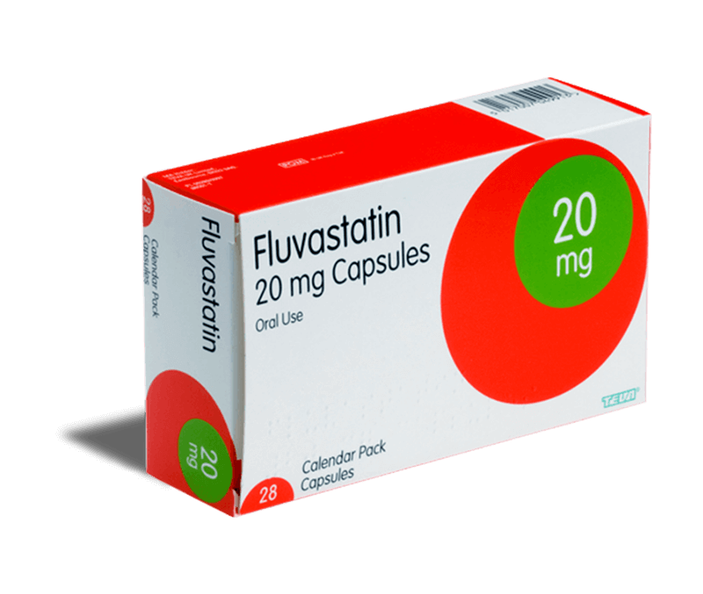
Fluvastatin
Yapısı ve farmakolojik etkileri bakımından yukarıdaki ilaçlara benzer.
Daha ucuzdur.
Günde 1 kez 20 -40 mg ağızdan verilir.
Fluvastatin
It is similar to the above drugs in terms of structure and pharmacological effects.
It's cheaper.
20-40 mg once daily is given orally.

Slide 37
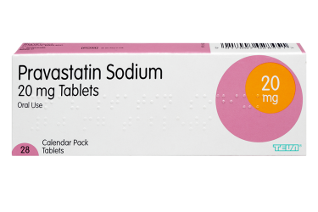
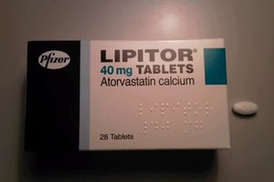
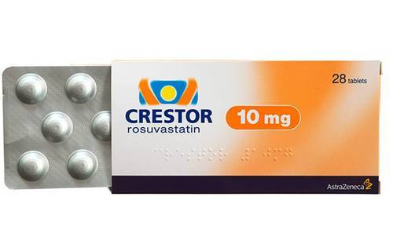
PRAVASTATİN, ATORVASTATİN , Rosuvastatin VE BENZERLERİ gibi yarı sentetik türevleri yapılmıştır.
Bu maddeler genellikle ön-ilaçlardır.
Absorbe edildikten sonra etkin şekillerine dönüştürülürler.
HMG-KoAredüktaz enziminin substratı olan ve onun yarı indirgenmiş metabolitine benzerler; adı geçen enzimi kompetitif bir şekilde inhibe ederler.
Semi-synthetic derivatives such as
PRAVASTATIN, ATORVASTATIN, Rosuvastatin,
and the like are made. These substances are
usually prodrugs. And after they are absorbed,
they are converted into their active form.
They are similar to the semi-reduced
metabolite, the substrate of the enzyme
HMG-CoAreductase; competitively inhibit said

Slide 38
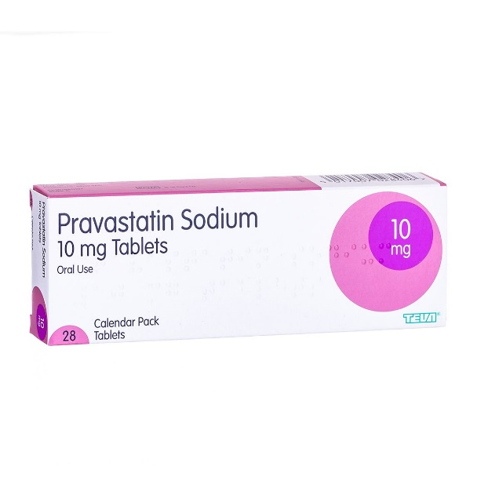
Pravastatin
Lovasatine’e yapıca benzer.
Günlük dozu 20- 40 mg’dır
Pravastatin
Structurally similar to Lovasatine.
Daily dose is 20-40 mg

Slide 39
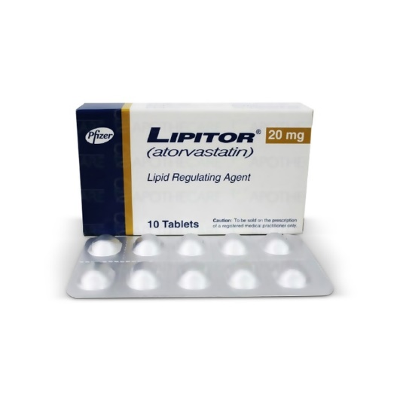
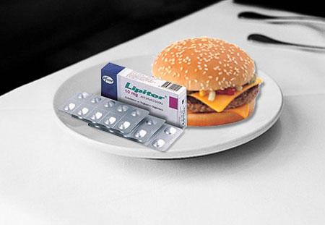
Atorvastatin ve serivastatin
Yeni HMG-KoA inhibitörleridir.
Diğer statinler gibi plazma total kolesterol ve DDL kolesterolu düzeyini güçlü bir şekilde düşürürler.
Atorvastatin and serivastatin They are novel HMG-CoA inhibitors. Like other statins, they strongly reduce plasma total cholesterol and DDL cholesterol.

Slide 40
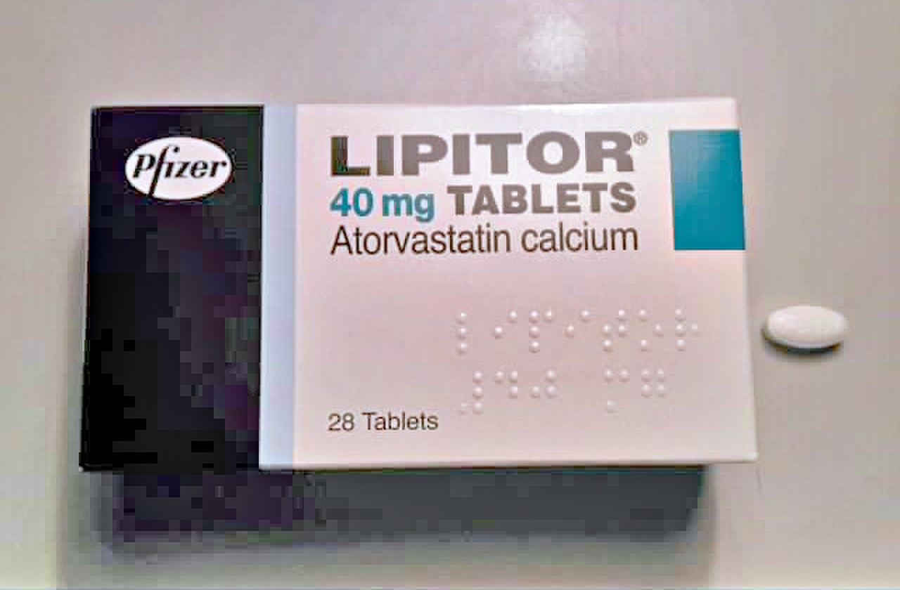
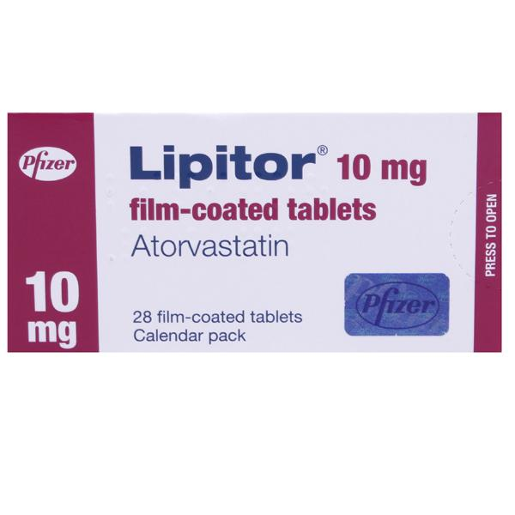
Atorvastatin (Lipitor®), statin ilaç sınıfında yer alan lipid düşürücü bir ilaçtır.
Statinler, karaciğerde endojen kolesterol üretimini engelleyerek anormal kolesterol ve lipid düzeylerini düşürür ve nihayetinde kardiyovasküler hastalık riskini azaltır.
Daha spesifik olarak, statin ilaçları, HMG-CoA'nın mevalonik aside dönüşümünü katalize eden hidroksimetilglutaril-koenzim A (HMG-CoA) Redüktaz enzimini yarışmalı olarak inhibe eder.
Atorvastatin (Lipitor®), is a lipid-lowering drug included in the statin class of medications.
By inhibiting the endogenous production of cholesterol in the liver, statins lower abnormal cholesterol and lipid levels, and ultimately reduce the risk of cardiovascular disease.
More specifically, statin medications competitively inhibit the enzyme hydroxymethylglutaryl-coenzyme A (HMG-CoA) Reductase,⁸ which catalyzes the conversion of HMG-CoA to mevalonic acid.

Slide 41
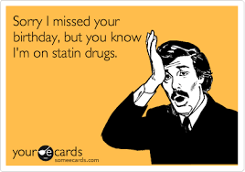

Slide 42
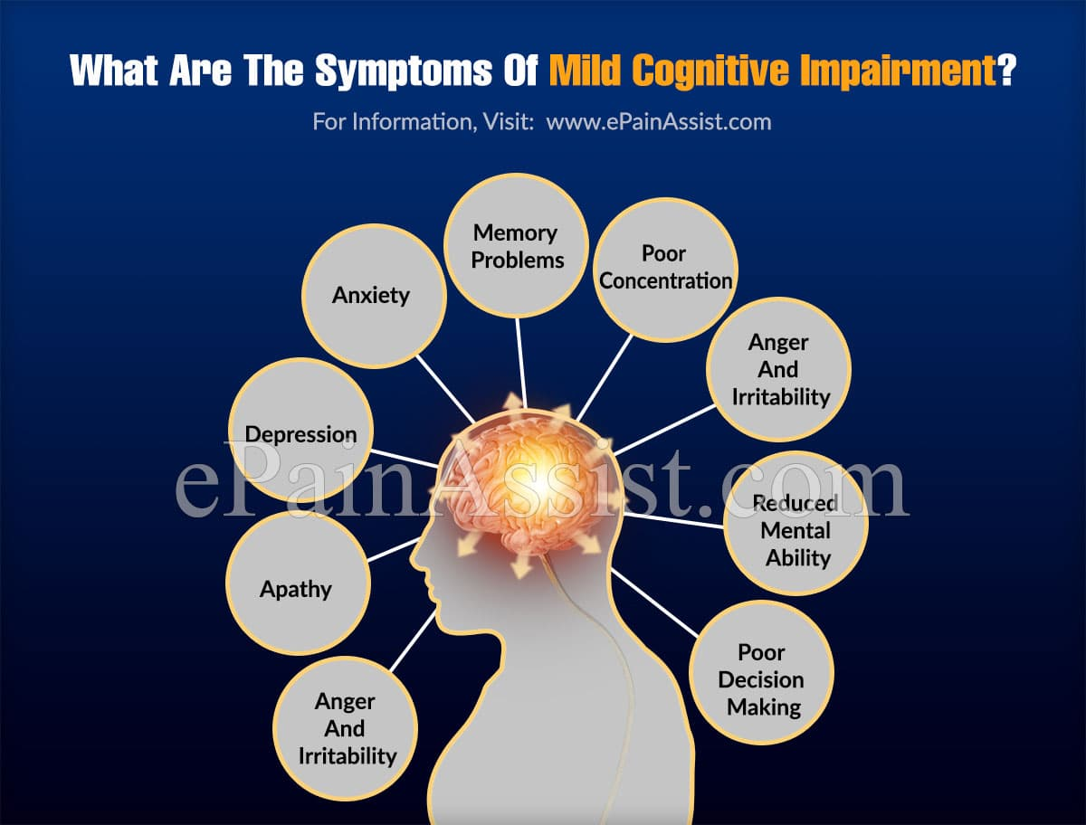
3 days ago
Statinlerin yan etkileri: İlaçla ilişkili olabilecek 'bilişsel bozulma' belirtileri STATINS, Birleşik Krallık'ta yaklaşık 8 milyon yetişkin tarafından en sık reçete edilen ilaçlardan biridir. 1980'lerin sonlarında piyasaya çıktılar ve bildirilen birkaç yan etki oldu. ABD Ulusal Tıp Kütüphanesi'nde yayınlanan Ulusal Biyoteknoloji Bilgi Merkezi için yapılan bir araştırma, randomize kontrollü çalışmaların statinlerin bilişsel bozucu etkilerini doğrulamamasına rağmen, "devam eden kanıtlar, statinlerin bazı hastalarda geri dönüşümlü bilişsel bozulmaya neden olma yeteneğine sahip olduğunu göstermektedir".
Statins side effects: Signs of 'cognitive impairment' that may be associated with the drug
STATINS are one of the most commonly prescribed drugs in the UK by around 8 million adults. They became available in the late 1980s, and there have been several reported side effects.
A study for the National Center for Biotechnology Information published in the U.S. National Library of Medicine says that although randomised controlled trials have not confirmed cognitive impairing effects with statins, “continuing evidence suggests statins have the ability to cause reversible cognitive impairment in some patients”.

Slide 43
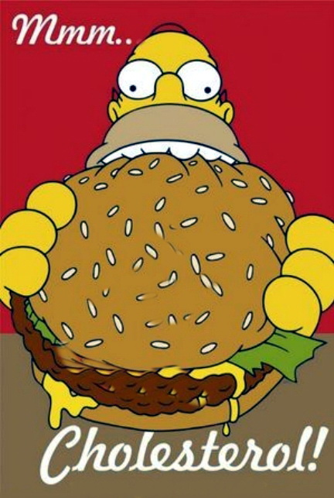
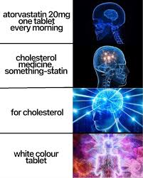
Halen en güçlü etki yapan ilaçlardır.
LDL kolesterolu ve total kolesterol düzeyini % 31- 40 oranında düşürdüğünü gösterilmiştir.
They are still the most potent drugs. It has been shown to decrease LDL cholesterol and total cholesterol levels by 31-40%.

Slide 44
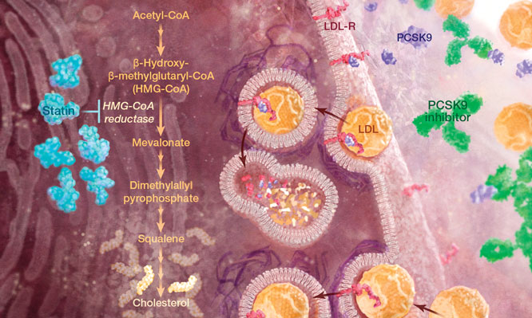
HMG-Ko redüktaz inhibitörlerinin efikasitelerinin yüksek oluşu ve diğer ilaçlara göre yan tesirlerinin daha az oluşu nedeniyle belirgin uyunç sorunu yaratmamaları bu ilaçlara üstünlük sağlayabilecek özelliklerdir.
HMG-Ko reductase inhibitors have high efficacies and less side effects compared to other drugs.
They slow down the development of long-term atherosclerosis and reduce the risk of developing coronary artery disease;

Slide 45
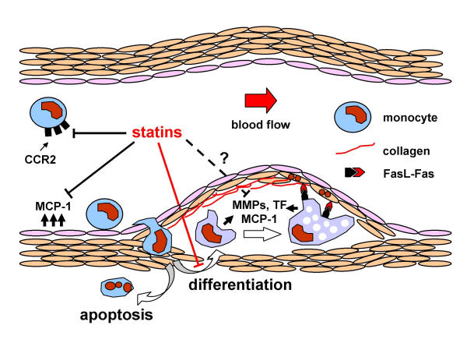
Uzun süreli ateroskleroz gelişmesini yavaşlatarak koroner arter hastalığı gelişme riskini azaltırlar; ayrıca koroner arter hastalığı bulunan akut myokard infeksiyonu geçirenler dahil, hastalarda sekonder proflaksi sağladıkları, bütün kardiyovasküler olay insidensini ve mortaliteyi azalttıkları gösterilmiştir.
Ayrıca serebral damarlardaki ateroskleroz gelişmesini yavaşlatarak inme ve geçici iskemik atak insidensini azaltırlar.
It has also been shown to provide secondary prophylaxis in patients, including those with acute myocardial infection with coronary artery disease, and to reduce the overall incidence and mortality of cardiovascular events.
They also slow down the development of atherosclerosis in the cerebral vessels and reduce the incidence of stroke and transient ischemic attacks.

Slide 46
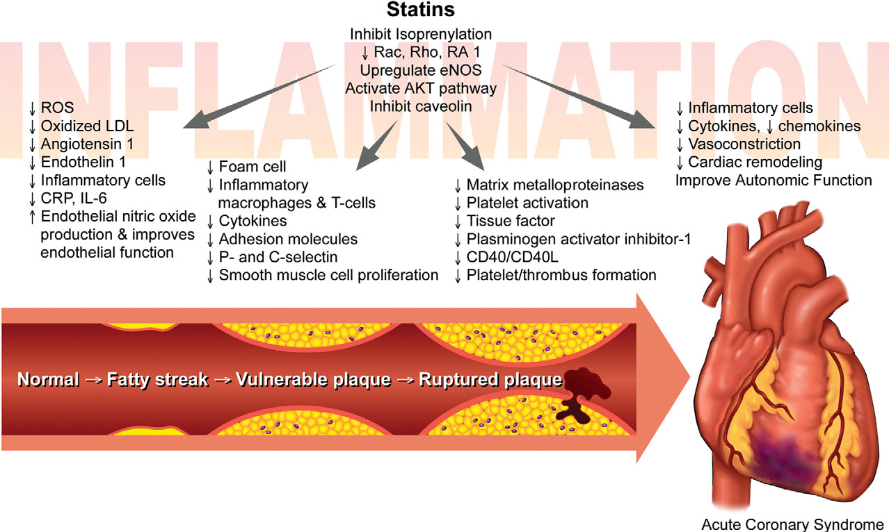

Slide 48
Yan tesirleri:
Bulantı, kusma ve diyare gibi GI bozukluklar ve baş ağrısıdır.
Seyrek olarak myozit benzeri sendrom ve buna bağlantılı myozit ile hepatotoksik etkilerine bağlı karaciğer bozukluğudur.
Yüksek doz da çizgili kaslar üzerindeki toksik etkileri şiddetlenir ve rabdomyoliz meydana gelebilir.
Teratojenik etkileri nedeniyle gebelikte kontrindikedir. Emziren kadınlarda da kontrindikedir.
Side effects: Nausea, vomiting and diarrhea and GI disorders is headache.
It is a rare myositis-like syndrome and associated myositis and liver disorder due to its hepatotoxic effects.
At high oz, its toxic effects on striated muscles are exacerbated and rhabdomyolysis may occur.
It is contraindicated in pregnancy because of teratogenic effects. also it is contraindicated in lactating women.

Slide 49
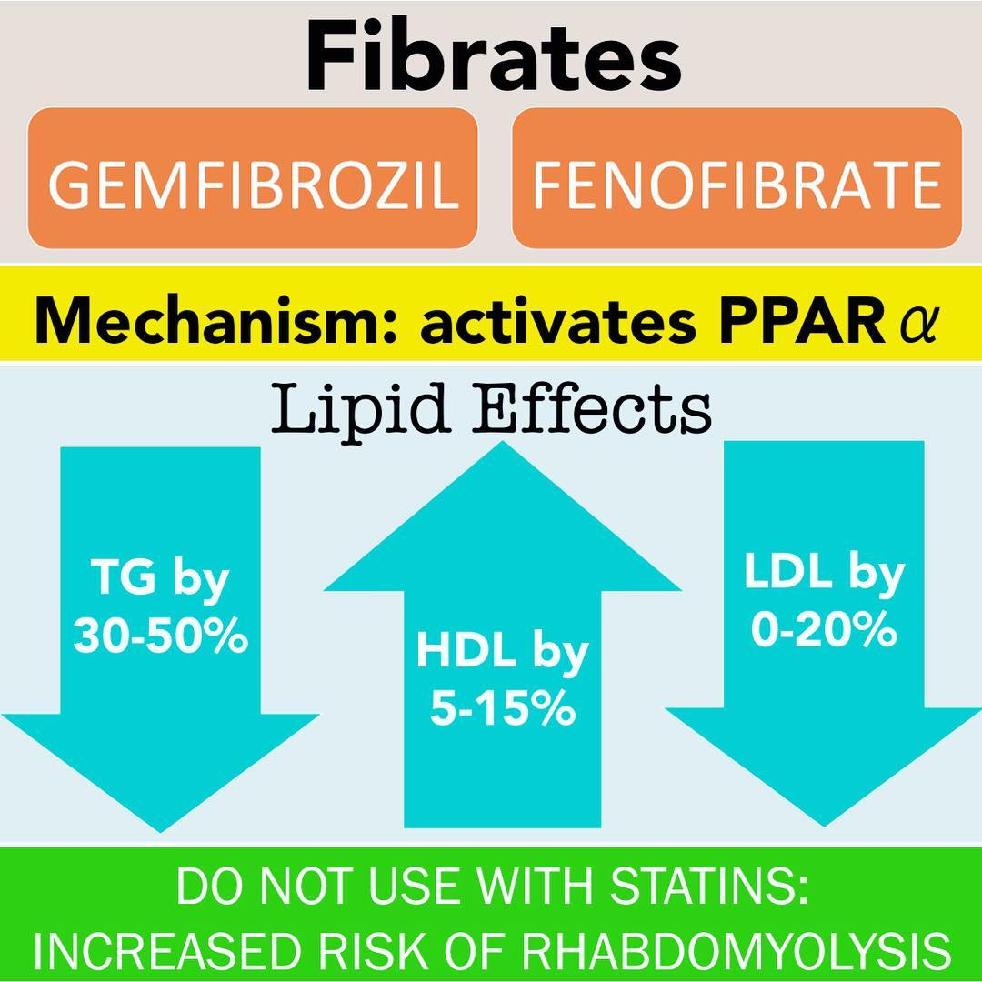
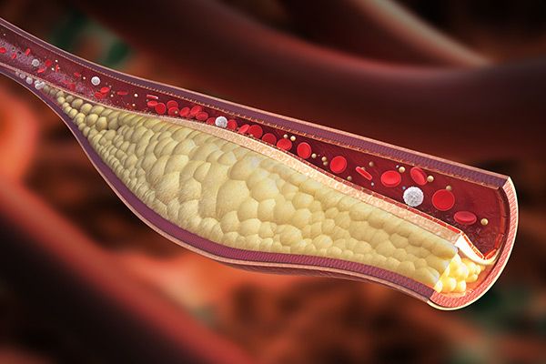
B. Fibratlar B. Fibrates

Slide 50
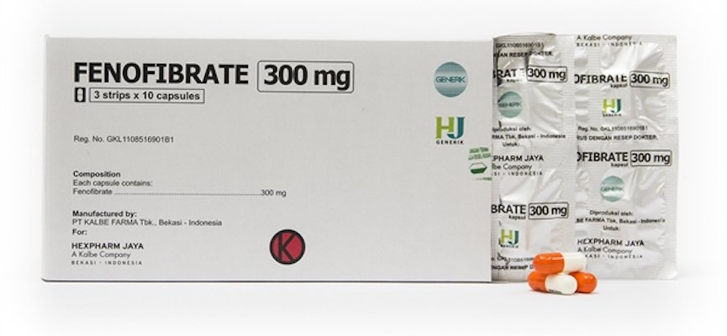
Fibratlar:
Klofibrat
Gemfibrozil
Fenofibrat
Bezafibrat ve siprofibrat
Fibrates
Clofibrate
Gemfibrozil
Fenofibrate
Bezafibrate
Ciprofibrate

Slide 51
1930'lardan beri klinik olarak kullanılmasına rağmen, fibratların etki mekanizması 1990'larda, fibratların PPAR'ı (peroksizom proliferatörü ile aktive olan reseptörler), özellikle PPARa'yı aktive ettiği keşfedilene kadar açıklanmadı.
PPAR'lar, karbonhidrat ve yağ metabolizmasını ve yağ dokusu farklılaşmasını modüle eden bir hücre içi reseptör sınıfıdır.
PPAR'ları aktive etmek, lipid metabolizmasını kolaylaştıran bir dizi genin transkripsiyonunu indükler.
Fibratlar, aynı zamanda PPAR'lar (daha spesifik olarak PPARy) üzerinde de etkili olan yeni bir anti-diyabetik ilaç sınıfı olan tiazolidindionlarla yapısal ve farmakolojik olarak ilişkilidir [kaynak belirtilmeli]
Fibratlar, CYP3A4'ün (tarafından metabolize edilen) bir substratıdır.
Fibratların yuvarlak solucan C. elegans'ın ömrünü uzattığı gösterilmiştir.
Although used clinically since the 1930s,^{[7][failed verification]} if not earlier, the mechanism of action of fibrates remained unelucidated until, in the 1990s, it was discovered that fibrates activate PPAR (peroxisome proliferator-activated receptors), especially PPARα.^{[8]} The PPARs are a class of intracellular receptors that modulate carbohydrate and fat metabolism and adipose tissue differentiation.
Activating PPARs induces the transcription of a number of genes that facilitate lipid metabolism.
Fibrates are structurally and pharmacologically related to the thiazolidinediones, a novel class of anti-diabetic drugs that also act on PPARs (more specifically PPARγ)^{[citation needed]}
Fibrates are a substrate of (metabolized by) CYP3A4.^{[8]}
Fibrates have been shown to extend lifespan in the roundworm C. elegans.^{[9]}

Slide 52
LDL düzeylerini düşürmede daha az etkili olmasına rağmen, fibratların HDL'yi artırma ve trigliserit düzeylerini düşürme yeteneği, dislipidemi metabolik sendromun diğer özellikleriyle (hipertansiyon ve diyabet tip 2) ilişkili olduğunda insülin direncini azaltıyor gibi görünmektedir.
Bu nedenle birçok hiperlipidemide kullanılırlar.
ABD FDA etiket değişikliğine göre, fenofibrat kullanan bazı hastalarda HDL-C'de görülen nadir bir paradoksal düşüş nedeniyle, fibrat tedavisinin başlangıcından sonraki ilk birkaç ay içinde HDL-C düzeylerinin kontrol edilmesi önerilir.
Şiddetli bir şekilde deprese HDL-C seviyesi tespit edilirse fibrat tedavisi kesilmeli ve HDL-C seviyesi taban çizgisine dönene kadar izlenmelidir.[
Although less effective in lowering LDL levels, the ability of fibrates to increase HDL and lower triglyceride levels seems to reduce insulin resistance when the dyslipidemia is associated with other features of the metabolic syndrome (hypertension and diabetes mellitus type 2).^{[5]} They are therefore used in many hyperlipidemias. Due to a rare paradoxical decrease in HDL-C seen in some patients on fenofibrate, as per US FDA label change, it is recommended that the HDL-C levels be checked within the first few months after initiation of fibrate therapy. If a severely depressed HDL-C level is detected, fibrate therapy should be withdrawn, and the HDL-C level monitored until it has returned to baseline.[

Slide 53
Fibratlar genellikle iyi tolere edilir ancak statinlere benzer bir yan etki profiline sahiptir.
Ayrıca kolelitiazis riskini artırabilir ve antikoagülanların etkisini uzatabilirler.
Kanıtlar, diyabetik mikrovasküler komplikasyonlara karşı da koruyucu bir etkiye sahip olabileceklerini göstermektedir.
Klinik deneyler, monoterapi ajanları olarak kullanımlarını desteklemektedir.
Fibratlar ölümcül olmayan kalp krizlerinin sayısını azaltır, ancak tüm nedenlere bağlı ölümleri iyileştirmez ve bu nedenle yalnızca statinlere tolerans göstermeyenlerde endikedir.
Fibrates are usually well tolerated but share a similar side-effect profile to statins. In addition, they may increase the risk of cholelithiasis and prolong the action of anticoagulants. Accumulating evidence suggests that they may also have a protective effect against diabetic microvascular complications.
Clinical trials do support their use as monotherapy agents. Fibrates reduce the number of non-fatal heart attacks, but do not improve all-cause mortality and are therefore indicated only in those not tolerant to statins.^{[2][3][4]}

Slide 54
Fibratlar, amfipatik karboksilik asitlerin bir sınıfıdır.
Başta hiperkolesterolemi (yüksek kolesterol) olmak üzere bir dizi metabolik bozukluk için kullanılırlar ve bu nedenle hipolipidemik ajanlardır.
In pharmacology, the fibrates are a class of amphipathic carboxylic acids. They are used for a range of metabolic disorders, mainly hypercholesterolemia (high cholesterol), and are therefore hypolipidemic agents.

Slide 55
Fibratlar, birçok hiperkolesteroleminin tedavisinde kullanılır, ancak artan rabdomiyoliz riskinden dolayı statinlerle kombinasyon halinde kesinlikle kontrendikedir.
Bunlar, trigliseritlerin (TG) ve yüksek yoğunluklu lipoproteinin (HDL) metabolizmasına aracılık eden gen ürünlerinin ekspresyonunu kontrol eden peroksizom proliferatörle aktive edilmiş reseptör (PPAR) alfayı uyarır.
Sonuç olarak, yağ asitleri, TG ve VLDL'nin sentezi azalırken, TG'yi katabolize eden lipoprotein lipazın sentezi artar.
Fibrates are used in accessory therapy in many forms of hypercholesterolemia, but are absolutely contraindicated in combination with statins due to an increased risk of rhabdomyolysis.^{[1]} These stimulate peroxisome proliferator activated receptor (PPAR) alpha, which controls the expression of gene products that mediate the metabolism of triglycerides (TG) and high-density lipoprotein (HDL). As a result, synthesis of fatty acids, TG and VLDL is reduced, whilst that of lipoprotein lipase, which catabolises TG, is enhanced.

Slide 56
Tıbbı kullanılışa ilk giren klofibrattır.
Ancak bu ilacın uzun süreli kullanılışı sırasında kalp dışı nedenlere bağlı projelerden birinde ayrıca koroner kalp hastalığına bağlı ölüm oranını arttırmış olması ve etkinliğinin düşüklüğü bu ilacın değerini azaltmıştır.
Clofibrate is the first to enter medical practice. However, the long-term use of this drug in one of the projects due to non-cardiac causes also increased the mortality rate due to coronary heart disease and reduced the effectiveness of this drug has decreased.

Slide 57
Sonuç olarak, fibratlar TG'yi %50'ye kadar azaltır ve HDL-C'yi %20'ye kadar artırır, ancak LDL-C değişiklikleri değişkendir.
Statinlere kıyasla fibratlarla daha az sayıda büyük ölçekli çalışma yürütülmüştür ve sonuçlar daha az kesindir, ancak düşük HDL-C düzeyleri ve yüksek TG (örn. 2,3 mmol/L (200 mg/dL)).
Consequently, fibrates reduce TG by up to 50% and increase HDL-C by up to 20%, but LDL-C changes are variable. Fewer large-scale trials have been conducted with fibrates than with statins and the results are less conclusive, but reduced rates of cardiovascular disease have been reported with fibrate therapy in the subgroup of patients with low HDL-C levels and elevated TG (e.g. TG > 2.3 mmol/L (200 mg/dL)).

Slide 58
Klofibrat, ekstrahepatik lipoprotein lipazın (LL) aktivitesini arttırır, böylece lipoprotein trigliserit lipolizini arttırır. Şilomikronlar bozulur, VLDL'ler LDL'lere dönüştürülür ve LDL'ler HDL'ye dönüştürülür.
Buna, lipidlerin safraya ve nihayetinde bağırsağa salgılanmasında hafif bir artış eşlik eder.
Klofibrat ayrıca sentezi inhibe eder ve VLDL için bir taşıyıcı molekül olan apolipoprotein B'nin klirensini arttırır.
Ayrıca, bir fibrat olarak Klofibrat, kas, karaciğer ve diğer dokulardaki PPAR-α reseptörünün bir agonistidir.
Bu agonizm nihayetinde, beta oksidasyonunun artması, trigliserit salgısının azalması, HDL'nin artması, lipoprotein lipaz aktivitesinin artmasıyla sonuçlanan gen ekspresyonunda modifikasyona yol açar.
Clofibrate increases the activity of extrahepatic lipoprotein lipase (LL), thereby increasing lipoprotein triglyceride lipolysis. Chylomicrons are degraded, VLDLs are converted to LDLs, and LDLs are converted to HDL. This is accompanied by a slight increase in secretion of lipids into the bile and ultimately the intestine. Clofibrate also inhibits the synthesis and increases the clearance of apolipoprotein B, a carrier molecule for VLDL. Also, as a fibrate, Clofibrate is an agonist of the PPAR-α receptor[4] in muscle, liver, and other tissues. This agonism ultimately leads to modification in gene expression resulting in increased beta-oxidation, decreased triglyceride secretion, increased HDL, increased lipoprotein lipase activity.

Slide 59
Daha sonra daha az toksik olan gemfibrozil ve diğer fibratlar geliştirilmiştir: bunlar halen kullanılmaktadır.
Subsequently, less toxic gemfibrozil and other fibrates have been developed: they are still in use.

Slide 61
3. Nikotinik Asid (Niasin)
Nikotinik asid vitamin etkinliğine (pellagrayı önleyici etkinlik) ilave olarak, yüksek dozda verildiğinde vazodilatör ve antilipidemik etkinlik yapar.
Niasinin primer etkisi, yağ dokusunda lipolizin azaltılması ve karaciğerde apo B ve VDDL sentezinin azaltılmasıdır.
3. Nicotinic Acid (Niacin)
In addition to nicotinic acid vitamin activity (anti-pellagran activity), it gives vasodilator and antilipidemic activity when given in high doses.
The primary effect of niacin is the reduction of lipolysis in adipose tissue and the reduction of apo B and MDLL synthesis in the liver.

Slide 62
Hiperkolesterolemili hastalarda nikotinik asid kullanılışı ile kolesterol düzeyinin genellikle % 15- 30 oranında azaltıldığı gösterilmiştir.
Nikotinik asidin bir üstünlüğü geniş spektrumlu bir antihiperlipidemik ilaç olmasıdır.
Tedaviye ağızdan günde 3 kez 100 -200 mg ilaç vermek suretiyle başlanır.
It has been shown that the use of nicotinic acid in patients with hypercholesterolemia usually reduces cholesterol levels by 15-30%.
One advantage of nicotinic acid is that it is a broad-spectrum antihyperlipidemic drug.
Treatment is started by oral administration of 100 -200 mg 3 times daily.

Slide 63
Nikotinik asidin en önemli sakıncası belirtilen yüksek dozlarda yan tesirlerinin fazlalığıdır.
Yüz ve boyunda belirgin derecede olmak üzere vazodilatasyona bağlı kızarma kaşıntı ve bazen de ürtiker oluşmasına neden olur.
Peptik ülserlilerde ülserin aktivasyonuna neden olur.
Seyrek olarak hepatit ve kolestatik tipte sarılık yapabilir. Kç. Hastalığı olanlarda kontrindikedir.
The most important drawback of nicotinic acid is the excess of side effects at the indicated high doses. Significant flushing of the face and neck due to vasodilation causes itching and sometimes urticaria. It causes the activation of ulcer in peptic ulcers. It can rarely cause hepatitis and cholestatic jaundice. Kç. Contraindicated in patients with disease.

Slide 64
Lipoprotein Katabolizmasını artıran ilaçlar
Safra asidi bağlayan reçineler
KOLESTİRAMİN ve KOLESTİPOL
Drugs that increase lipoprotein catabolism
Bile acid binding resins CHOLESTIRAMINE and CHOLESTYPOL

Slide 66
Bunlar mide–barsak kanalından absorbe edilmeyen yüksek molekül ağırlıklı sentetik değiştirici reçinelerdir.
Başlıca etkileri, LDL üzerinedir.
Tip II hiperlipidemili hastalarda LDL düzeyinde ve buna paralel olan plazma kolesterol düzeyinde % 20- 30 kadar bir düşme oluşturdukları saptanmıştır.
These are high molecular weight synthetic modifying resins that are not absorbed from the gastrointestinal tract. Its main effects are on DDL.
In patients with type II hyperlipidemia, it has been found that they cause a decrease of 20-30% in DDL and parallel plasma cholesterol levels.

Slide 67
Kolestiramin ve kolestipol safra asidleri ile kompleks yaparak onları bağlarlar;böylece safra asidlerinin enterohepatik dönüşümünü keserler ve feçeste itrahını arttırırlar.
Safra asidlerinin kaybının hızlandırılması karaciğerde kolesterolun büyük bir kısmının DDL yapılması yerine safra asidi sentezinde kullanılmasına neden olur
Cholestyramine and cholestipol complex with bile acids and bind them so that they interrupt the enterohepatic conversion of bile acids and increase excretion in faeces.
Accelerating the loss of bile acids causes a large proportion of cholesterol in the liver to be used in bile acid synthesis instead of DDL

Slide 68
C. Diğer İlaçlar
Neomisin, estrojenler, aspir yağı, balık yağı konsantratı, psyllium, sarmısak kolesterol düzeyini düşürürler.
C. Other Medicines
Neomycin, estrogens, safflower oil, fish oil concentrate, psyllium, garlic lower cholesterol levels.

Slide 69
Lesitin'in kolesterol konsantrasyonunu %33 oranında azalttığı, LDL'yi %38 oranında düşürdüğü ve HDL'yi %46 oranında artırdığı gösterilmiştir.
Safra asidi sekestranları (reçineler, örn. kolestiramin), bağırsakta salınan kolesterol içeren safra asitlerini sekestre ederek ve bağırsaktan yeniden emilmelerini önleyerek LDL-C'yi düşürmek için özellikle etkilidir.
LDL'yi %15-30 oranında azaltır ve HDL'yi %3-5 oranında yükseltir, trigliseritler üzerinde çok az etkisi vardır, ancak hafif bir artışa neden olabilir.
Safra asidi sekestranları gastrointestinal sorunlara neden olabilir ve ayrıca diğer ilaçların ve vitaminlerin bağırsaktan emilimini azaltabilir.
Ezetimib, diyet kolesterol emiliminin seçici bir inhibitörüdür.
Lecithin has been shown to effectively decrease cholesterol concentration by 33%, lower LDL by 38% and increase HDL by 46%. ^{[3]}
Bile acid sequestrants (resins, e.g. cholestyramine) are particularly effective for lowering LDL-C by sequestering the cholesterol-containing bile acids released into the intestine and preventing their reabsorption from the intestine. It decreases LDL by 15–30% and raises HDL by 3–5%, with little effect on triglycerides, but can cause a slight increase. Bile acid sequestrants may cause gastrointestinal problems and may also reduce the absorption of other drugs and vitamins from the gut.
Ezetimibe is a selective inhibitor of dietary cholesterol absorption.

Slide 70
Ezetimib, yüksek kan kolesterolünü ve diğer bazı lipid anormalliklerini tedavi etmek için kullanılan bir ilaçtır.
Genellikle diyet değişiklikleri ve bir statin ile birlikte kullanılır. Tek başına, bir statinden daha az tercih edilir.
Ağızdan alınır.
Ayrıca ezetimib/simvastatin, ezetimib/atorvastatin ve ezetimib/rosuvastatin sabit kombinasyonları halinde de mevcuttur.
En sık bildirilen yan etkiler üst solunum yolu enfeksiyonları, eklem ağrısı, ishal ve yorgunluktur.[1] Ciddi yan etkiler anafilaksi, karaciğer sorunları, depresyon ve kas yıkımını içerebilir.[1][2] Hamilelikte ve emzirmede kullanımı belirsiz güvenlidir.
Ezetimib, bağırsaklarda kolesterol emilimini azaltarak çalışır.
Ezetimib, 2002 yılında Amerika Birleşik Devletleri'nde tıbbi kullanım için onaylanmıştır. Jenerik bir ilaç olarak mevcuttur.
2019'da, 6 milyondan fazla reçeteyle Amerika Birleşik Devletleri'nde en sık reçete edilen 108. ilaç oldu.
Ezetimibe is a medication used to treat high blood cholesterol and certain other lipid abnormalities.^{[1]} Generally it is used together with dietary changes and a statin.^{[2]} Alone, it is less preferred than a statin.^{[1]} It is taken orally.^{[1]} It is also available in the fixed combinations ezetimibe/simvastatin, ezetimibe/atorvastatin, and ezetimibe/rosuvastatin.^{[1]}
The most commonly reported adverse events include upper respiratory tract infections, joint pain, diarrhea, and tiredness.^{[1]} Serious side effects may include anaphylaxis, liver problems, depression, and muscle breakdown.^{[1][2]} Use in pregnancy and breastfeeding is of unclear safety.^{[3]} Ezetimibe works by decreasing cholesterol absorption in the intestines.^{[2]}
Ezetimibe was approved for medical use in the United States in 2002.^{[1]} It is available as a generic medication.^{[2]} In 2019, it was the 108th most commonly prescribed medication in the United States, with more than 6 million prescriptions.^{[4][5]}

Slide 71
Etki mekanizması
Ezetimib, ince bağırsaktan kolesterol emilimini engeller ve karaciğer hücrelerinde normal olarak bulunan kolesterol miktarını azaltır.
Karaciğer hücrelerindeki düşük kolesterol seviyeleri, onların dolaşımdan daha fazla kolesterol emmelerine ve böylece dolaşımdaki kolesterol seviyelerini düşürmelerine neden olur.
Kolesterol emiliminin kritik aracısı olan Niemann-Pick C1-benzeri 1 (NPC1L1) proteinini gastrointestinal sistem epitel hücrelerinin yanı sıra hepatositlerde bloke eder;
aminopeptidaz N'yi bloke eder ve kolesterol ticaretinde yer alan caveolin 1-annexin A2
kompleksini kesintiye uğratır.
Mechanism of action
Ezetimibe inhibits the absorption of cholesterol from the small intestine and decreases the amount of cholesterol normally available to liver cells. The lower levels of cholesterol in the liver cells leads them to absorb more cholesterol from circulation and thus lowering the levels of circulating cholesterol. It blocks the critical mediator of cholesterol absorption, the Niemann-Pick C1-like 1 (NPC1L1) protein on the gastrointestinal tract epithelial cells, as well as in hepatocytes; it blocks aminopeptidase N and interrupts a caveolin 1–annexin A2 complex involved in trafficking cholesterol.^{[7]}

Slide 72
Lomitapid, bir mikrozomal trigliserit transfer proteini inhibitörüdür.
Fitosteroller bitkilerde doğal olarak bulunabilir.
Ezetimibe benzer şekilde fitosteroller, bağırsakta kolesterol emilimini azaltır, bu nedenle yemeklerle birlikte tüketildiğinde en etkilidirler. Ancak kesin etki mekanizmaları ezetimibden farklıdır.
Yüksek dozlarda alınan Omega-3 takviyeleri, trigliserit düzeylerini düşürebilir.
LDL'de çok az bir artış (~%5) ile ilişkilidirler. PCSK9 inhibitörleri refrakter vakalar için monoklonal antikorlardır. Statinlerle birlikte kullanılırlar.
Lomitapide is a microsomal triglyceride transfer protein inhibitor.
Phytosterols may be found naturally in plants. Similar to ezetimibe, phytosterols reduce the absorption of cholesterol in the gut, so they are most effective when consumed with meals. However, their precise mechanism of action differs from ezetimibe.
Omega-3 supplements taken at high doses can reduce levels of triglycerides.^{[4]} They are associated with a very modest increase in LDL (~5%).
PCSK9 inhibitors^{[5][6]} are monoclonal antibodies for refractory cases. They are used in combination with statins.

Slide 74
PCSK9 inhibitörleri umut veren ilaç grubu, ancak daha fazla araştırmaya gereksinim var.
Yeni bir anti-kolesterol ilacı sınıfı - PCSK9 inhibitörleri - kardiyoloji topluluğu içinde çok fazla ilgi yaratıyor ve çeşitli raporlar bu yeni ilaçların statin almakta güçlük çeken hastalar için harika bir alternatif olabileceğini gösteriyor.
İlk iki PCSK9 inhibitörü — Repatha (evolucumab) ve Praluent (alirocumab) - 2015 yılında kullanım için onaylandı.
PCSK9 inhibitörü ilaçlar gerçekten kolesterol düşürmede büyük bir atılımı temsil edebilir.
Bununla birlikte, uzun vadeli güvenlik ve etkinliği henüz tam olarak oluşturulmamıştır.
Bu ve onların çok yüksek maliyeti, çoğu doktor hala klinik tıpta uygun yerlerinden emin değiller.

Slide 75
PCSK9 İnhibitörleri Nasıl Çalışır?
Bu ilaçlar karaciğerde "proprotein convertase subtilisin / kexin 9" (PCSK9) olarak adlandırılan kolesterol düzenleyiciyi inhibe ederler.
Karaciğer hücrelerinin yüzeyi, dolaşımdaki LDL parçacıklarını ( LDL kolesterol içeren) bağlayan ve bunları kandan ayıran LDL reseptörleri içerir.
Hem LDL partikülleri hem de LDL reseptörleri daha sonra LDL partiküllerinin parçalandığı karaciğer hücrelerine taşınır.
LDL reseptörleri LDL partiküllerini "yakalayabilecekleri" karaciğer hücrelerinin yüzeyine geri döner.
PCSK9, LDL reseptörlerine de bağlanan düzenleyici bir proteindir.
PCSK9 tarafından bağlanan LDL reseptörleri hücre yüzeyine geri dönüştürülmez, bunun yerine hücrenin içine ayrılır.
Bu nedenle, PCSK9 karaciğerin LDL kolesterolü kan dolaşımından kaldırma yeteneğini sınırlar.
PCSK9'u inhibe ederek, bu yeni ilaçlar karaciğerin LDL kolesterolü kaldırma ve LDL kan seviyelerini azaltma yeteneğini etkili bir şekilde geliştirir.
Yüksek doz statin tedavisine bir PCSK9 inhibitörü eklendiğinde, LDL kolesterol seviyeleri rutin olarak 50 mg / dL'nin altında ve sıklıkla 25 mg / dL veya daha az sürülür.

Slide 76
PCSK9 İnhibitörleri
2000'li yılların başında PCSK9 düzenleyici protein keşfedildiğinde, bilim adamları bu proteini inhibe etmenin LDL kolesterol seviyelerinin önemli ölçüde azalmasıyla sonuçlanacağını hemen fark etmişlerdir.
İlaç şirketleri PCSK9 inhibitörlerini geliştirmek için anında bir yarış başlattı.
Dikkat çekici bir şekilde, bu ilaçlardan ikisi klinik çalışmalarda geliştirilmiştir ve test edilmiştir: Evolucumab (Amgen tarafından geliştirilen Repatha) ve alirocumab (Sanofi ve Regeneron tarafından geliştirilen Praluent).
Bu ilaçların her ikisi de sadece PCSK9 üzerinde etkili olacak şekilde tasarlanan monoklonal antikorlar ve (teorik olarak en azından) başka hiçbir yerde bulunmaz.
Her ikisi de subkutan enjeksiyonla (insülin tedavisi gibi) uygulanır ve ayda bir veya iki kez verilir.

Slide 77
2016'nın sonlarında GLAGOV çalışması, koroner arter hastalığı (KAH) olan ve evolocumab artı bir statin veya statin ile tek başına tedaviye randomize edilen 968 kişide, aterosklerotik plakların - oldukça olumlu sonuçlar elde edildi.
Perspektifte PCSK9 İnhibitörleri
PCSK9 inhibitörleri gerçekten de kolesterolün tedavisinde ve kardiyovasküler riskin azaltılmasında büyük bir atılım olarak ortaya çıkabilir. Ancak henüz bir takım bu ilaçlarla ilgili olarak bir takım sorunlar vardır.
Birincisi , bu yeni ilaçlarla yapılan kardiyovasküler sonuçlar önemli ölçüde iyileşmişken (nispeten kısa süreli çalışmalarda), şimdiye kadar elde edilen iyileşmenin büyüklüğü çok fazla değildir.
Bu ilaçların ne kadar fayda sağladığını ve özellikle de sonunda uzun süreli bir mortalite avantajı sağlayıp sağlayamayacaklarını görmek için daha uzun süreli takip gereklidir.
In late 2016, the GLAGOV study found very positive results in 968 people with coronary artery disease (CAD) who were randomized to treatment with evolocumab plus a statin or a statin alone - atherosclerotic plaques.
PCSK9 Inhibitors in Perspective PCSK9 inhibitors may indeed emerge as a major breakthrough in the treatment of cholesterol and reduction of cardiovascular risk. However, there are still some problems with some of these drugs.
First, while cardiovascular outcomes with these new drugs have improved significantly (in relatively short-term studies), the magnitude of the improvement achieved so far has been modest.
Longer follow-up is needed to see how much benefit these drugs provide and especially if they can eventually provide a long-term mortality advantage.

Slide 78
İkincisi , tüm modern “tasarımcı ilaçlar” (spesifik bir moleküler hedef için özel olarak üretilmiş ilaçlar) gibi, PCSK9 inhibitörleri çok pahalıdır.
En azından ilk yıllardaki kullanımları, kesinlikle çok yüksek risk altında olan ve ailesel hiperkolesterolemisi olan insanlar gibi statinlerle riski önemli ölçüde azaltılamayan kişilerle sınırlı olacaktır.
Üçüncüsü , bu ilaçlar statin tedavisinin bir alternatifi olarak düşünülürken, bugüne kadar yapılan klinik çalışmaların statinler yerine değil, statinlere ek olarak kullanıldığını dikkatle not etmeliyiz.
Bu nedenle, bizler, gerçek statin yerine geçebilecek nitelikte olup olmadıklarını bize bildirecek hiçbir klinik veriler bulunmamaktadır.
Dördüncüsü , PCSK9 ilaçlarının güvenlik profili şimdiye kadar umut verici görünüyor, ancak açık sorular var; özellikle kolesterolün uzun bir süre boyunca ultra-düşük seviyelere sürülmesinin özellikle bilişsel işlev açısından en azından bir ölçüde tersine dönebileceği hususu söz konusudur.
Second, like all modern "designer drugs" (drugs that are tailor-made for a specific molecular target), PCSK9 inhibitors are very expensive.
Their use, at least in the early years, will certainly be limited to people who are at very high risk and whose risk cannot be significantly reduced with statins, such as people with familial hypercholesterolemia.
Third, while these drugs are considered as an alternative to statin therapy, we should carefully note that clinical studies conducted to date have been used in addition to statins, not instead of statins. Therefore, we have no clinical data to tell us whether they are real statin replacements.
Fourth, the safety profile of PCSK9 drugs looks promising so far, but there are open questions; In particular, there is the issue that driving cholesterol to ultra-low levels over a long period of time may be at least somewhat reversible, particularly in terms of cognitive function.

